Slide 1


AS AVENTURAS NOSQL
DE SCOOBY-DOO:
EXPLORANDO O MONGODB
COM A TURMA DA
MISTÉRIO S.A
MARCOS WINTHER

Slide 2


AS AVENTURAS NOSQL
DE SCOOBY-DOO:
Explorando O Mongodb
Com A Turma Da
Mistério S.A
Marcos Winther
2024

Slide 3

Introdução
Bem-vindos, Devs! Preparem-se para embarcar em uma aventura empolgante no mundo NoSQL ao lado do Scooby-Doo e da Turma Mistério S.A. Nesta jornada, exploraremos o fascinante universo do MongoDB, uma das principais tecnologias NoSQL do mercado. Preparem suas lanternas e estejam prontos para desvendar os mistérios que aguardam!

Slide 4

01
DESVENDANDO O MISTÉRIO DO SQL VS. NOSQL

Slide 5
UMA BREVE INTRODUÇÃO AOS BANCOS DE DADOS
“Dev, você está diante de um grande enigma: SQL ou NoSQL? Antes de partir para investigar o MongoDB com Scooby-Doo e Mistério S.A., é fundamental entender as diferenças entre SQL (Structured Query Language) e NoSQL (Not Only SQL)”.
O Enigma Revelado:
SQL: Um banco de dados relacional que utiliza esquemas predefinidos e a linguagem SQL para consultas.
NoSQL: Uma alternativa flexível que dispensa esquemas fixos e adota modelos de dados mais dinâmicos.

Slide 6
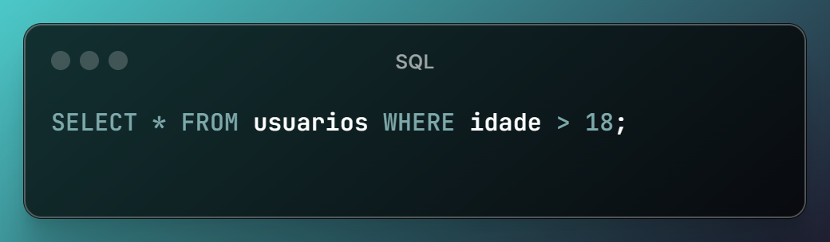
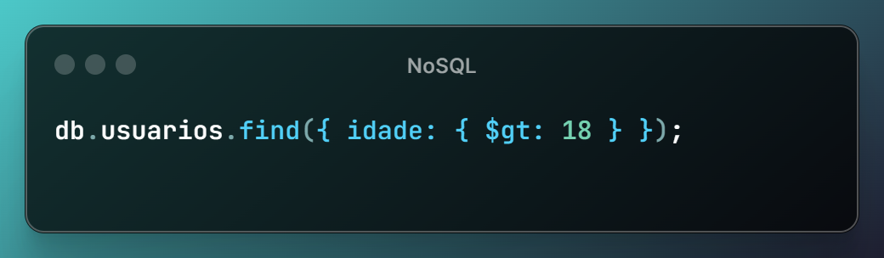
Exemplo de código:
SQL
NoSQL (MongoDB)

Slide 7
02
NOSQL NO MUNDO REAL: A EXPERIÊNCIA DA TURMA MISTÉRIO S.A.

Slide 8
INVESTIGANDO OS CASOS REAIS
“Junte-se a Scooby-Doo e Mistério S.A. para desvendar casos reais onde o MongoDB foi essencial. Eles descobriram que NoSQL é crucial em cenários onde a estrutura dos dados é fluida e requer escalabilidade horizontal.”
Descubra como o NoSQL é utilizado em cenários do mundo real e desvende seus benefícios.
O NoSQL desempenha um papel crucial em uma variedade de aplicações do mundo real, oferecendo flexibilidade e escalabilidade para lidar com os desafios dos dados modernos.

Slide 9
Aplicações do NoSQL no Mundo Real:
Armazenamento e análise de grandes volumes de dados não estruturados.
Gerenciamento de sessões e perfis de usuários em aplicativos web.
Análise de dados em tempo real para tomada de decisões.
Armazenamento de dados de IoT (Internet das Coisas) e dispositivos conectados.
Ao adotar o NoSQL, empresas e desenvolvedores podem enfrentar os desafios do mundo dos dados com confiança, aproveitando a flexibilidade e o poder do MongoDB e outras tecnologias NoSQL.

Slide 10
03
EXPLORANDO OS PRINCIPAIS COMANDOS NOSQL DO MONGODB COM SCOOBY-DOO E MISTÉRIO S.A

Slide 11
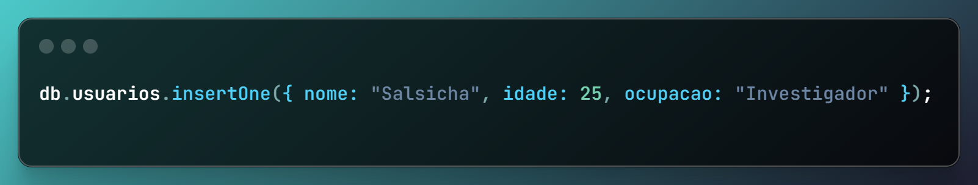
DESVENDANDO OS SEGREDOS DO MONGODB
“Agora é hora de desvendar os segredos dos comandos essenciais do MongoDB com Scooby-Doo e Mistério S.A. para manipular dados de forma eficiente.”
Os Comandos Desvendados:
Inserindo Dados: Adiciona um novo documento à coleção.

Slide 12
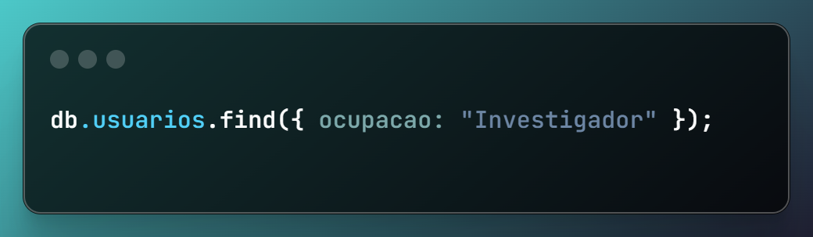
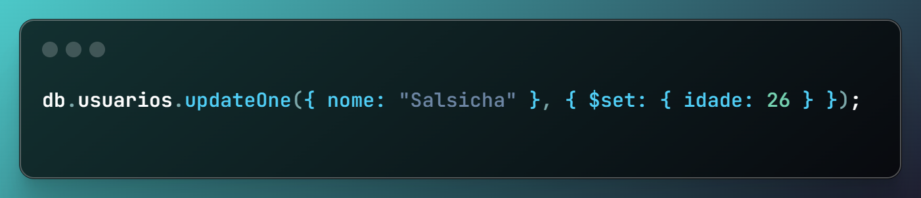
Consultando Dados: Recupera documentos com base em critérios específicos.
Atualizando Dados: Modifica informações existentes em documentos.

Slide 13
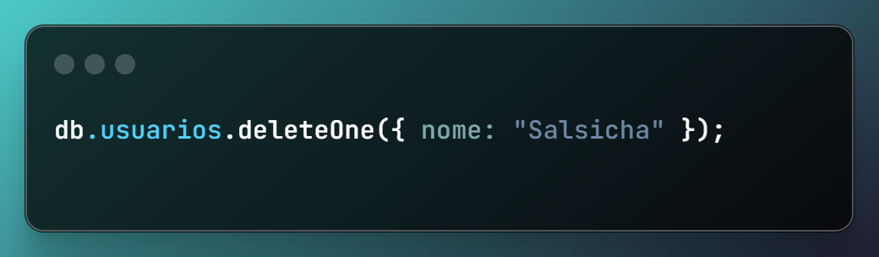
Removendo Dados: Exclui documentos que correspondam aos critérios fornecidos.

Slide 14
04
MODELAGEM DE DADOS NO MONGODB COM SCOOBY-DOO E MISTÉRIO S.A.

Slide 15
CRIANDO A BASE DOS MISTÉRIOS
“Junte-se a Scooby-Doo e Mistério S.A. para aprender sobre a modelagem de dados no MongoDB. Em vez de tabelas rigidamente estruturadas, o MongoDB utiliza coleções de documentos flexíveis.”
Desvendando a Modelagem de Dados:
Documentos: Os documentos no MongoDB são semelhantes a registros individuais em uma tabela SQL. Eles podem conter dados variados e não precisam seguir um esquema fixo.
Coleções: As coleções são grupos de documentos relacionados. Elas funcionam de forma semelhante às tabelas em um banco de dados relacional, mas com maior flexibilidade.

Slide 16
Embedding vs. Referenciamento: No MongoDB, você pode escolher entre embutir dados diretamente em um documento ou referenciá-los por meio de IDs. A escolha depende da natureza dos dados e dos padrões de acesso.

Slide 17
05
CONECTANDO-SE AO MONGODB E CRIANDO SEU BANCO DE DADOS COM SCOOBY-DOO E MISTÉRIO S.A

Slide 18
PREPARANDO-SE PARA A INVESTIGAÇÃO
“Chegou a hora de criar o banco de dados onde os segredos serão guardados. Com o MongoDB, essa tarefa é simples e direta. Vamos lá com Scooby-Doo e a turma da Mistério S.A.!”
Desvendando a Criação do Banco de Dados:
Conexão ao Servidor MongoDB: Primeiro, é necessário estabelecer uma conexão com o servidor onde o MongoDB está sendo executado. Isso pode ser feito usando a biblioteca pymongo em Python.

Slide 19
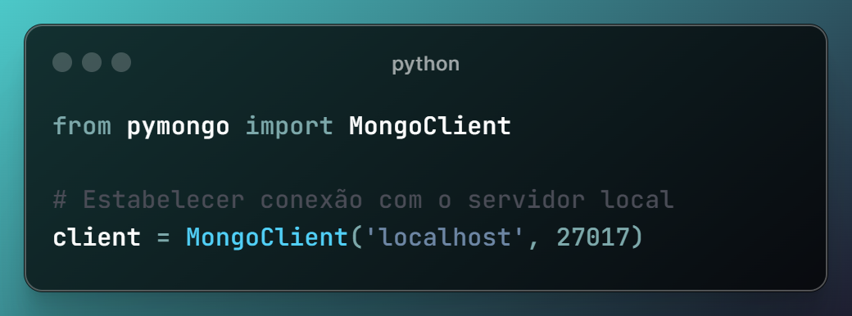
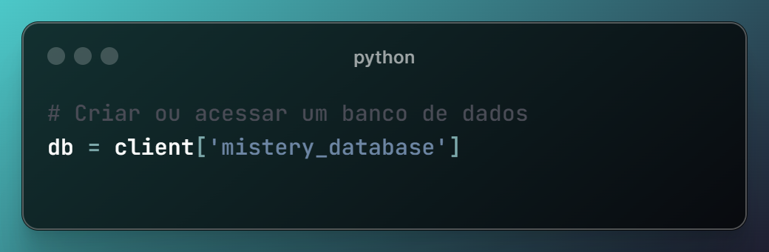
Criando ou Acessando o Banco de Dados: Em seguida, você pode criar um novo banco de dados ou acessar um banco de dados existente.

Slide 20
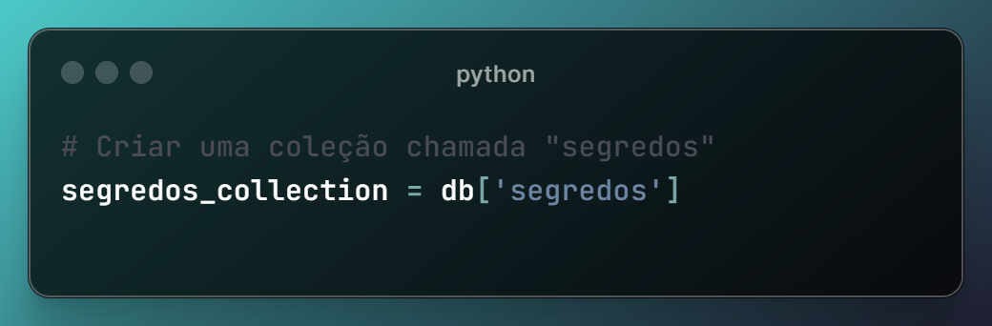
Criando uma Coleção: Por fim, você pode criar uma coleção dentro do banco de dados para armazenar seus documentos.

Slide 21
06
UTILIZAÇÃO DO NOSQL NO MUNDO REAL COM SCOOBY-DOO E MISTÉRIO S.A

Slide 22
MAIS CASOS PARA RESOLVER
“Acompanhe Scooby-Doo e Mistério S.A. enquanto eles exploram mais casos do mundo real onde o uso do NoSQL traz soluções eficazes e flexíveis.”
Novos Desafios:
Gestão de Conteúdo Multimídia: Armazenamento e recuperação eficiente de dados multimídia, como imagens, vídeos e áudio.
Análise de Big Data: Processamento rápido e escalável de grandes volumes de dados para insights valiosos em análises.

Slide 23
07
GARANTINDO A SEGURANÇA DOS DADOS COM MONGODB E MISTÉRIO S.A

Slide 24
PROTEGENDO OS SEGREDOS
“Neste capítulo, Scooby-Doo e Mistério S.A. exploram as melhores práticas para garantir a segurança dos dados no MongoDB. Desde controle de acesso até criptografia, eles estão determinados a manter os segredos a salvo de olhos curiosos.”
Práticas de Segurança:
Controle de Acesso: Utilize autenticação e autorização para controlar quem pode acessar e modificar os dados.
Criptografia: Proteja os dados sensíveis usando criptografia para evitar acesso não autorizado.
Auditoria e Monitoramento: Mantenha registros de atividades e monitore o sistema para detectar e responder a possíveis ameaças.

Slide 25
CONCLUSÕES
E
AGRADECIMENTOS

Slide 26

CONCLUSÃO
Dev, ao lado de Scooby-Doo e Mistério S.A., vocês desvendaram os mistérios do MongoDB e NoSQL! Agora estão prontos para enfrentar qualquer desafio que encontrarem em suas próprias aventuras. Mantenham-se curiosos, e que a busca pela verdade nunca termine!

Slide 27


AGRADECIMENTOS
Esse Ebook foi gerado por IA, e diagramado por humano. O passo a passo se encontra no meu GitHub.
. Esse conteúdo foi gerado com fins didáticos de construção.
https://github.com/MarcosWinther/creating-an-ebook-about-mongodb-with-chatgpt-with-a-scooby-doo-theme
💻Autor
 | Marcos Winther LinkedIn | GitHub

